Slide 1
Curso de base de dados: Exercícios de modelagem- Exercício#2
Realce para atributos de um relacionamento
E
Atributos multivalorados

Slide 2
Exercício sobre Modelagem Conceitual de Base de Dados Enunciado
Você foi convidado(a) a elaborar uma base de dados para uma empresa de consultoria que deseja registar informações sobre os seus projectos e consultores.
De acordo com o solicitado pelo cliente, para cada projecto dever-se-á armazenar o código, nome e endereço da empresa que solicitou o projecto, o número do projecto, a data de início e de término do projecto, o valor do projeto, o número, nome, número do documento de identidade e especialização dos consultores que participaram do projecto, as horas que trabalharam em cada projecto e a função que algum deles exerceu (líder ou membro).
De nota que uma mesma empresa pode solicitar diversos projectos e um mesmo consultor pode trabalhar em diversos projectos.
Utilizando os seus conhecimentos sobre modelo de entidades e relacionamentos (MER), elabore o desenho inicial desta base de dados.

Slide 3
Processo em 8 (oito) passos
1º Passo – Identificar, sem duplicar, todos os substantivos que designem ENTIDADES:
2º Passo - Descartar substantivos que como ENTIDADE teriam apenas uma ocorrência na base de dados
3º Passo - Descartar substantivos que servem apenas para entendimento do problema
4º Passo - Descartar ENTIDADES que são referência a uma futura funcionalidade do sistema
5º Passo - Listar os substantivos que se tornarão ENTIDADES
6º Passo – Para cada par de ENTIDADES, identificar os RELACIONAMENTOS existentes entre elas - caso haja algum. Utilizar verbos ou preposições para demonstrar os RELACIONAMENTOS de dependência ou existência e incluir informações sobre a cardinalidade.
7º Passo – Criar o Diagrama de Entidade-Relacionamento (DER) a partir da modelagem realizada
8º Passo - Identificar os atributos de cada ENTIDADE, ou seja, quais informações deverão ser armazenadas

Slide 4
1º Passo – Identificar, sem duplicar, todos os substantivos que designem ENTIDADES:
Leia os requisitos e sublinhe todos os substantivos que designem coisas do mundo real, tais como pessoas, documentos, objetos, etc.

Slide 5
Enunciado
Você foi convidado(a) a elaborar uma base de dados para uma empresa de consultoria que deseja registar informações sobre os seus projectos e consultores.
De acordo com o solicitado pelo cliente, para cada projecto dever-se-á armazenar o código, nome e endereço da empresa que solicitou o projecto, o número do projecto, a data de início e de término do projecto, o valor do projecto, o número, nome, número do documento de identidade e especialização dos consultores que participaram do projecto, as horas que trabalharam em cada projecto e a função que algum deles exerceu (líder ou membro) no projecto.
De nota que uma mesma empresa pode solicitar diversos projectos e um mesmo consultor pode trabalhar em diversos projectos.
Utilizando os seus conhecimentos sobre modelo de entidades e relacionamentos (MER), elabore o desenho inicial desta base de dados.
Resultado: base de dados , empresa de consultoria(cliente) , empresa, projectos, consultores, solicitado

Slide 6
3º Passo - Descartar substantivos que servem apenas para entendimento do problema
2º Passo - Descartar substantivos que como ENTIDADE teriam apenas uma ocorrência na base de dados
Resultado: Resultado: base de dados , empresa de consultoria(cliente) ,empresa, projectos, consultores, solicitado
Resultado: Resultado: Resultado: base de dados , empresa de consultoria(cliente) ,empresa, projectos, consultores, solicitado.

Slide 7
5º Passo - Listar os substantivos que se tornarão ENTIDADES
4º Passo - Descartar ENTIDADES que são referência a uma futura funcionalidade do sistema
Resultado: não existe nenuma referência a funcionalidades futuras
Resultado: base de dados , empresa de consultoria , empresa, projectos, consultores.
Empresa
Projecto
Consultor

Slide 8
6º Passo – Para cada par de ENTIDADES, identificar os RELACIONAMENTOS existentes entre elas - caso haja algum. Utilizar verbos ou preposições para demonstrar os RELACIONAMENTOS de dependência ou existência e incluir informações sobre a cardinalidade.
Resultado:
EMPRESA x PROJECTO
Uma empresa pode ter um ou vários projectos;
Um projecto pertece à apenas uma empresa;
EMPRESA x CONSULTOR
Não existe uma relação directa entre o consultor e a empresa
PROJECTO x CONSULTOR
Num projecto podem trabalhar um ou varios consultores
Um consultor pode trabalhar num ou vários projectos

Slide 9
7º Passo – Criar o Diagrama de Entidade-Relacionamento (DER) a partir da modelagem realizada
Resultado:
EMPRESA x PROJECTO
Uma empresa pode ter um ou vários projectos;
Um projecto pertece à apenas uma empresa;
EMPRESA x CONSULTOR
Não existe uma relação directa entre o consultor e a empresa
Empresa
(1,1)
solicita
(1,N)
Projecto

Slide 10
7º Passo – Criar o Diagrama de Entidade-Relacionamento (DER) a partir da modelagem realizada
Resultado:
PROJECTO x CONSULTOR
Num projecto podem trabalhar um ou varios consultores
Um consultor pode trabalhar num ou vários projectos
Projecto
(N,M)
trabalha
(N,M)
Consultor

Slide 11
8º Passo - Identificar os atributos de cada ENTIDADE, ou seja, quais informações deverão ser armazenadas
Empresa
Código
nome
endereço
casa
rua
bairro
distrito
municipio
Projecto
número
data de início
data término
valor
Consultor
número
nome
documento
especialidade
?
horas trabalhadas
função
De acordo com o solicitado pelo cliente, para cada projecto dever-se-á armazenar o código, nome e endereço da empresa que solicitou o projecto, o número do projecto, a data de início e de término do projecto, o valor do projeto, o número, nome, número do documento de identidade e especialidade dos consultores que participaram do projecto, as horas que trabalharam em cada projecto e a função que algum deles exerceu (líder ou membro) no projecto.

Slide 12
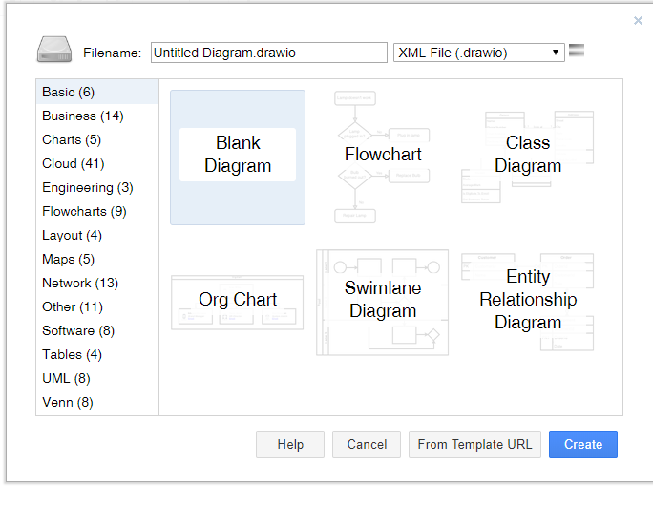
Software usado para a criação dos diagramas : https://app.diagrams.net/

Slide 13
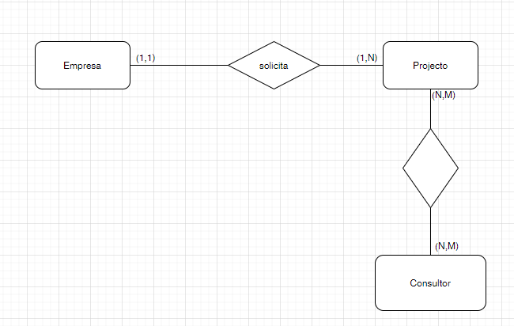
Visão Geral do diagrama (sem os atributos):

Slide 14
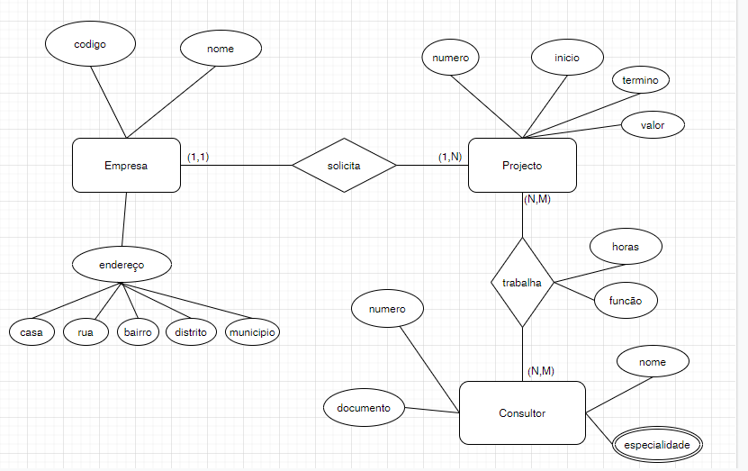
Visão Geral do diagrama (com os atributos):

Slide 15
Obrigado

